Slide 1
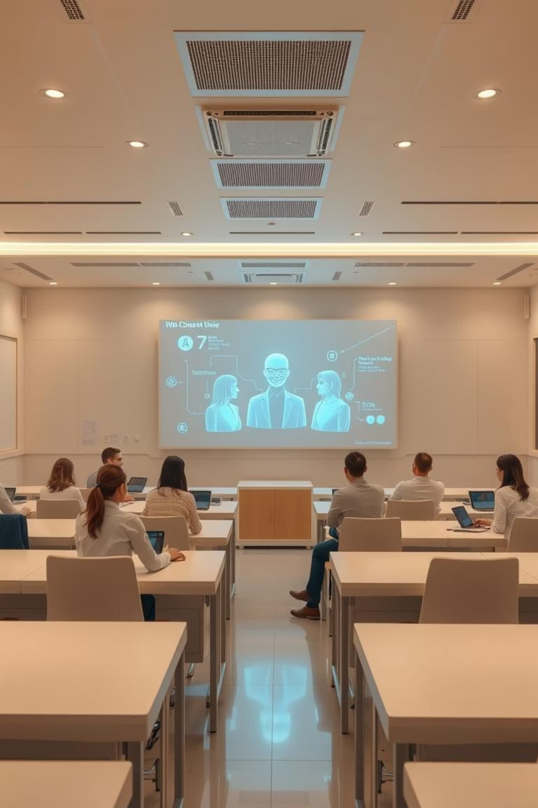
Plateforme d'Apprentissage Personnalisée
Découvrez SmartLearn, une plateforme innovante qui révolutionne l'éducation grâce au Machine Learning.
Elle offre un parcours personnalisé pour chaque élève, optimisant l'apprentissage.
Savia med abdellahi
c14417

Slide 2
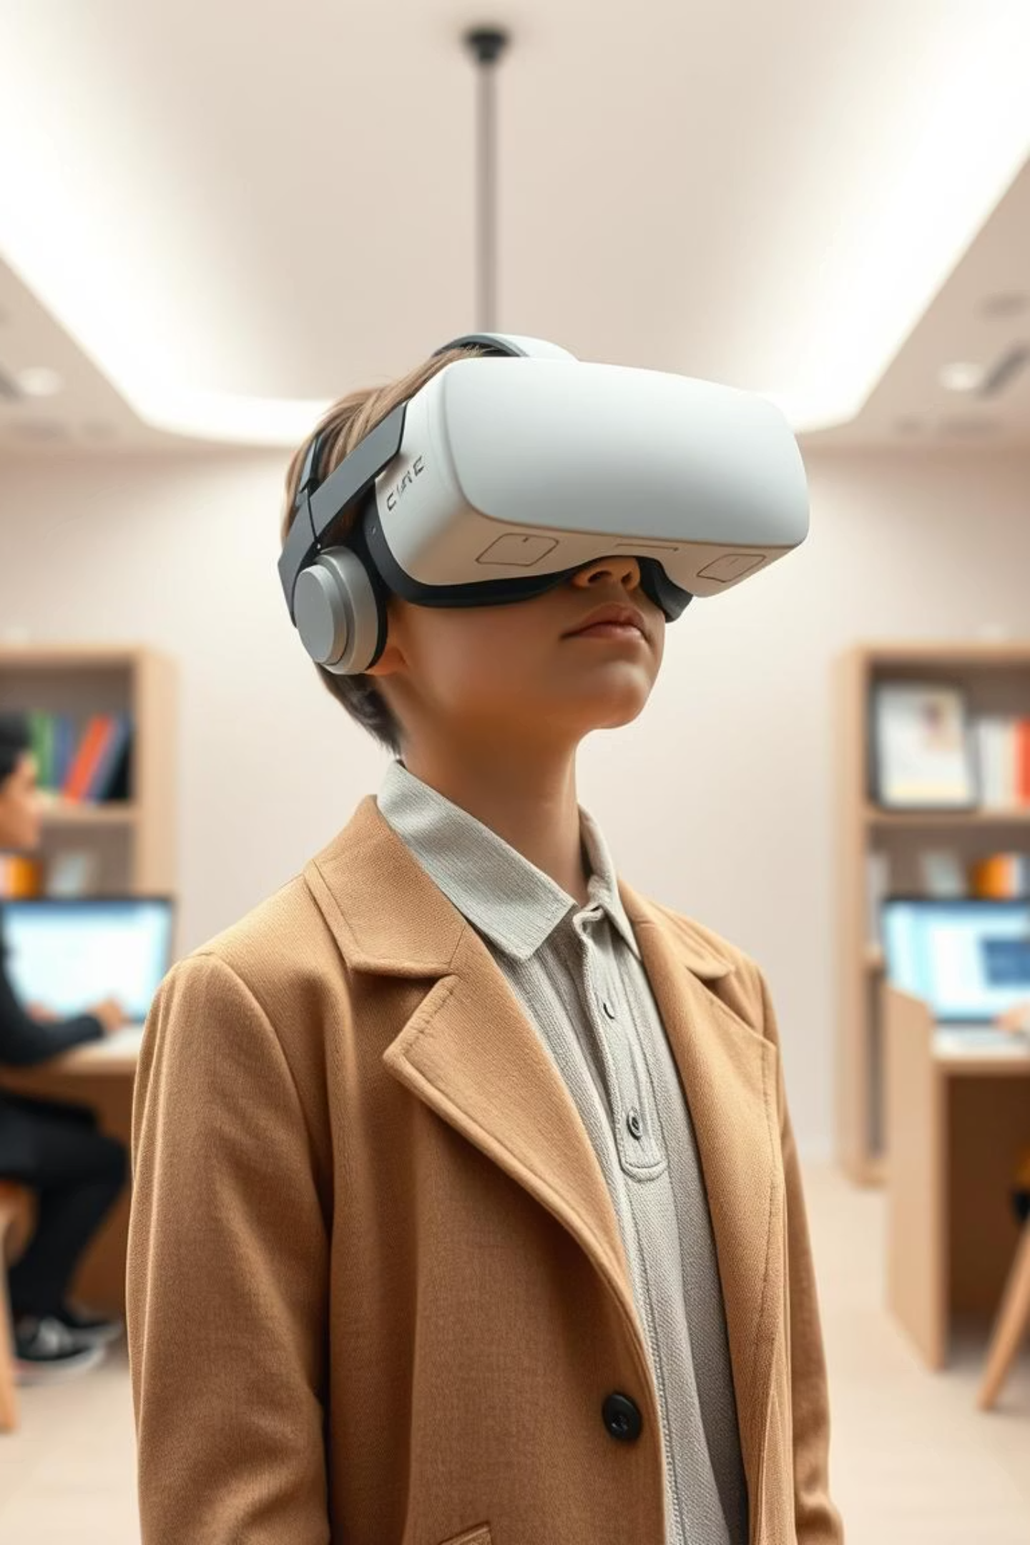
Introduction aux Enjeux Éducatifs
Systèmes Traditionnels
Les approches standardisées ne répondent pas aux besoins uniques.
Le Rôle de l'IA/ML
L'IA et le ML adaptent le contenu éducatif dynamiquement.
Objectif SmartLearn
Proposer un parcours personnalisé, soutenir les enseignants dans le suivi.

Slide 3
Méthodes : Collecte des Données
Nous avons utilisé le dataset "Students Performance in Exams" de Kaggle.
1 000 entrées
Taille du Dataset
Genre, éducation parentale
Informations Étudiantes
Mathématiques, lecture, écriture
Scores
Ce dataset riche permet une analyse fine des performances.

Slide 4
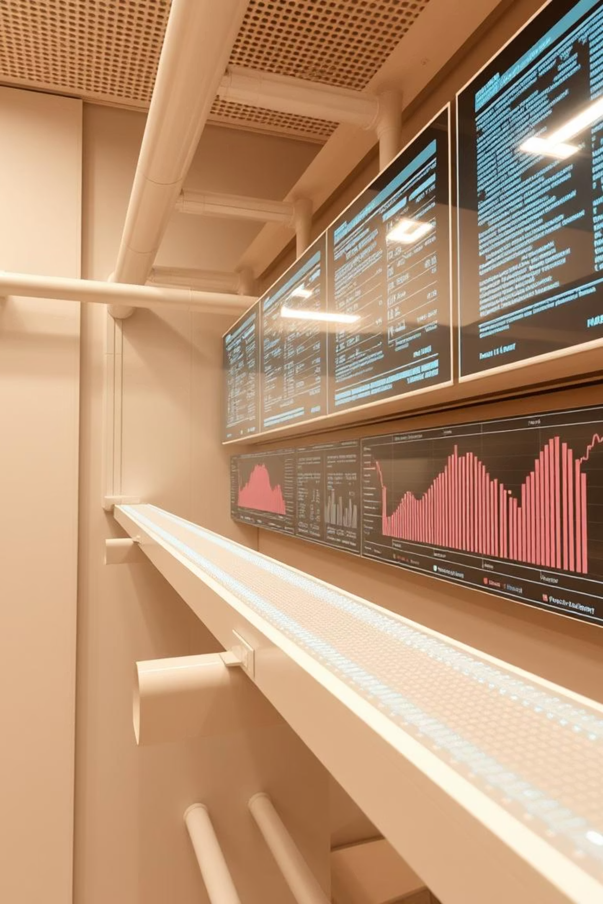



Méthodes : Prétraitement des Données
Nettoyage et Normalisation
StandardScaler de Scikit-learn pour uniformiser les scores.
Calcul de la Moyenne
Moyenne des scores pour chaque élève, base de notre analyse.
Création de Parcours
Variable catégorielle parcours_id selon la performance.
0 : Faible (<60)
1 : Moyen (60–80)
2 : Élevé (>80)

Slide 5
Méthodes : Modèle Machine Learning
Résultats
Algorithme KNN
Précision de 89 % avec validation croisée (10 folds).
K-Nearest Neighbors prédit le parcours optimal.
Séparation nette entre les groupes de performance.
Entraîné sur le dataset normalisé.

Slide 6
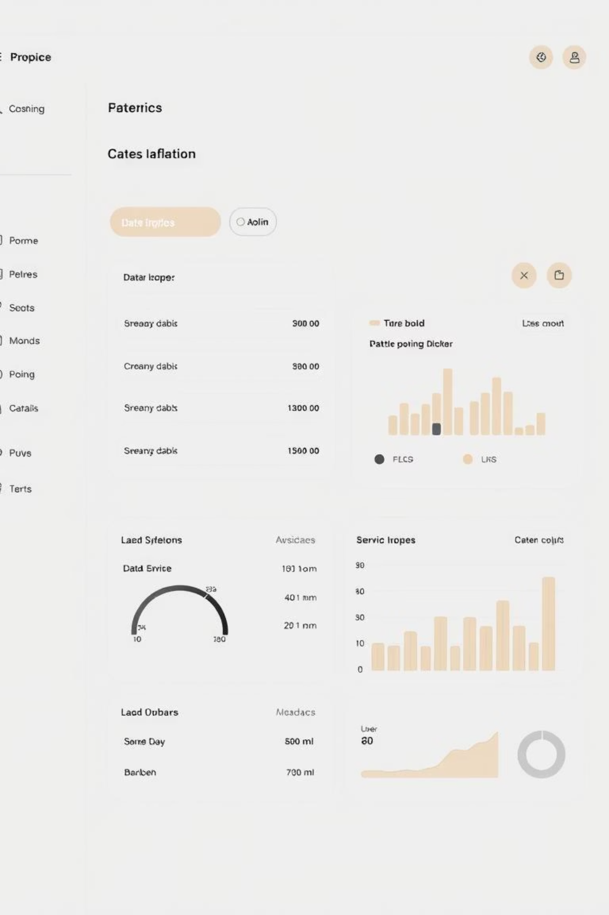
Interface Utilisateur : Application Streamlit
Interface Étudiant
Formulaire de saisie simple.
Recommandation de parcours personnalisée.
Interface Enseignant
Vue d'ensemble des élèves et scores.
Filtrage par niveau de performance.
Export des résultats (Excel).

Slide 7




Technologies Utilisées
Python
Streamlit
Langage de programmation principal du projet.
Framework web pour l'interface utilisateur.
Bibliothèques ML
Pandas, Scikit-learn, Matplotlib pour l'analyse.

Slide 8
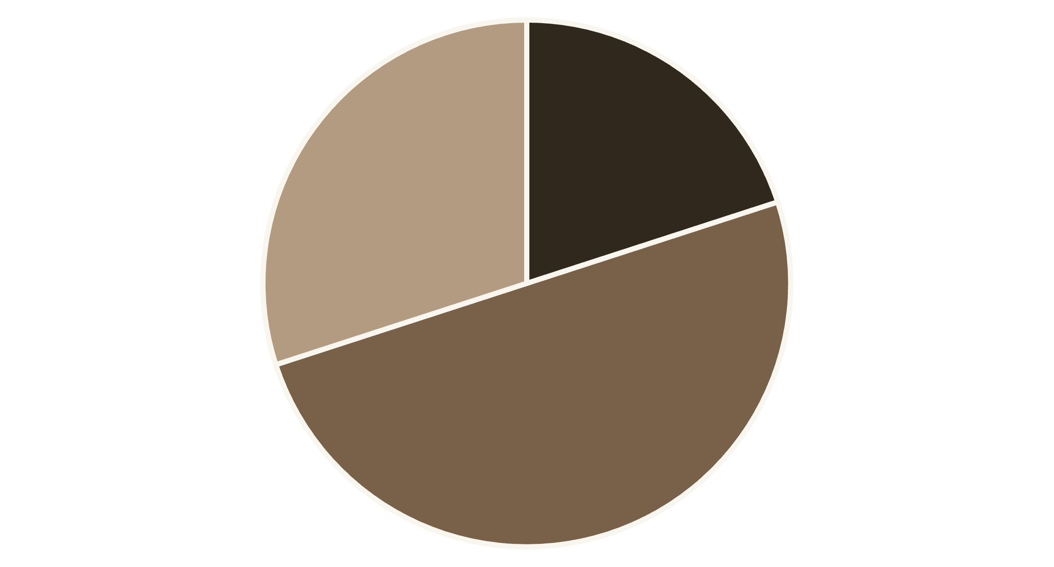
Résultats de la Plateforme SmartLearn
SmartLearn est une plateforme fonctionnelle avec deux rôles distincts.
Les recommandations personnalisées sont instantanées.
Faible
Moyen
Élevé
Les visualisations aident à comprendre les distributions de performance.

Slide 9

Discussion : Évaluation du Prototype
1
Faisabilité Confirmée
Le prototype prouve la viabilité du ML en éducation.
2
Résultats Pertinents
Même avec un dataset modeste, les conclusions sont solides.
3
Soutien Pédagogique
Aide les enseignants à la différenciation.
4
Limitations Actuelles
Gestion utilisateur basique, recommandations statiques.

Slide 10
Perspectives et Travaux Futurs
Système Utilisateur
Intégration d'authentification et de profils avancés.
Base de Données Temps Réel
Migration vers MySQL ou Firebase pour une dynamique accrue.
Contenus Multimédias
Ajout de vidéos, exercices interactifs, documents adaptés.
Données Réelles
Application avec des données d'écoles/universités.
Moteur de Recommandations
Amélioration avec des modèles hybrides ou deep learning.

Slide 11
Conclusion
SmartLearn démontre que l’éducation personnalisée par IA est réalisable
Prototype solide pour une plateforme éducative intelligente et évolutive
Support efficace pour les apprenants et les enseignants
Base prometteuse pour développer un écosystème d’apprentissage adaptatif complet

